Slide 1
7.4 交流电路的复数解法
交流电路的复数解法，就是利用交流电的复数表示，按复数运算规则进行各种运算，最后取其实部就是实际的交流电压和电流。

Slide 2
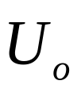
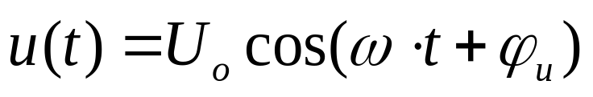
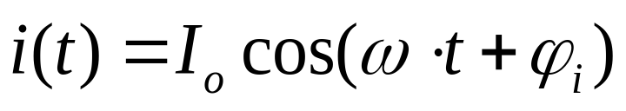
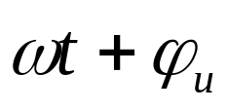
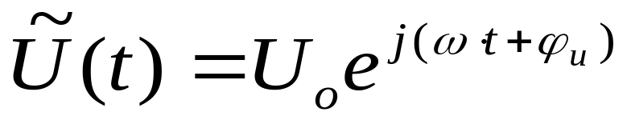
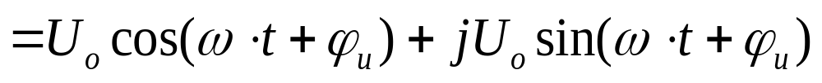
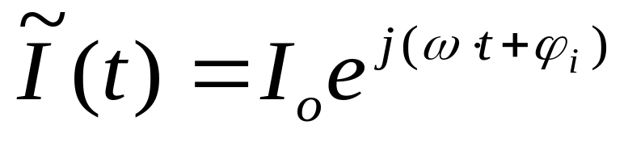
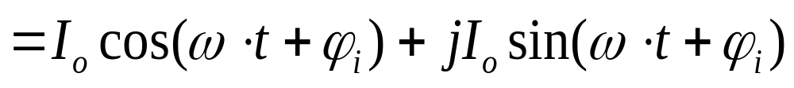
I. 交流电的复数表示法：
简谐量的峰值对应于复数的模；
简谐量的相位相应于复数的辐角。
虚轴
实轴
*复电压
定义
*复电流
电压和电流的瞬时值分别对应于复电压
和复电流的实部

Slide 3
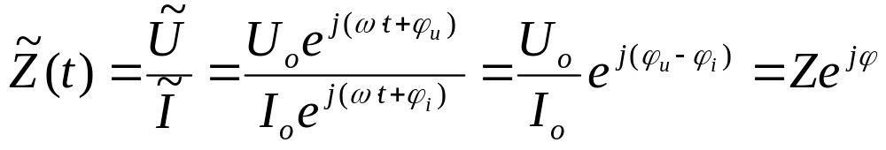
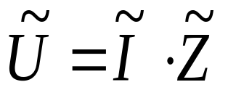
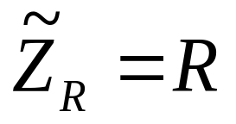
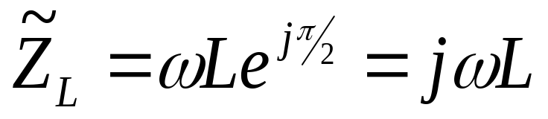
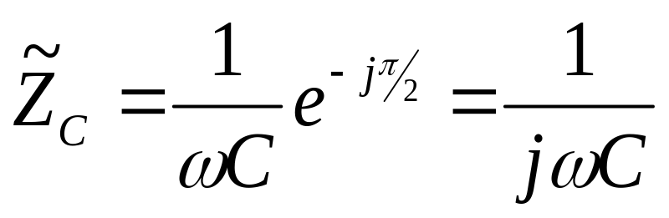
*复阻抗
复电压，复电流和复阻抗间的关系
具有直流电路欧姆定律的形式。
电阻R, 电感L和电容C的复阻抗分别为：
R
L
C

Slide 4
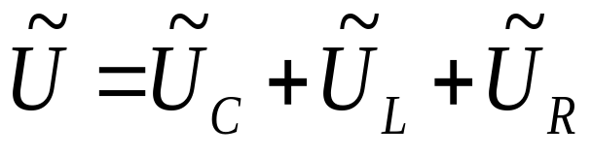
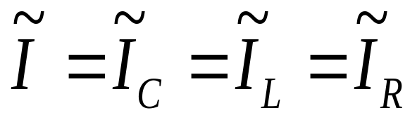
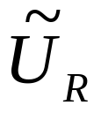
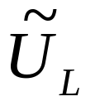
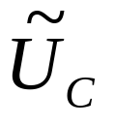
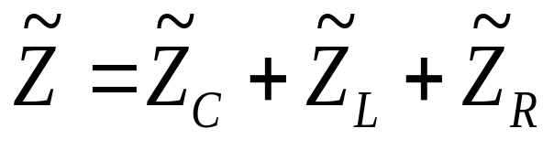

***交流电路复阻抗的串、并联公式与
直流电路电阻串、并联公式相同.
II. 交流电路的复数求解
**R、L、C串联电路
由串联电路中电压、电流瞬时值的关系，
可得出复电压、复电流的关系：
R
C
L

Slide 5
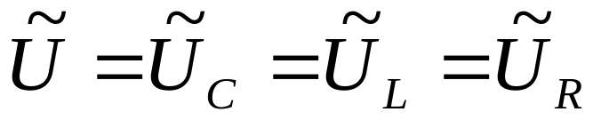




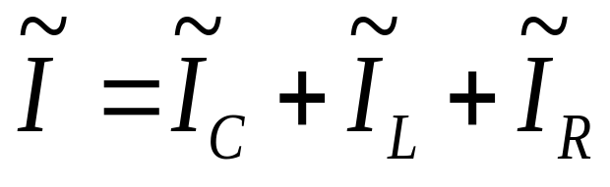

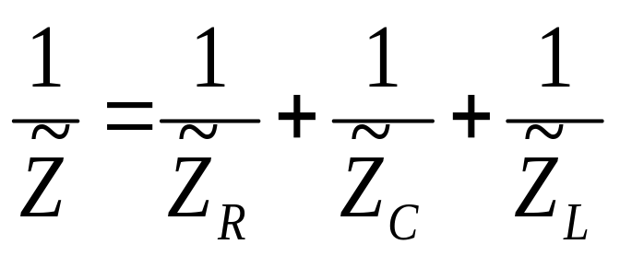
**R、L、C并联电路
由并联电路中电压、电流瞬时值的关系，
可得出复电压、复电流的关系：
L
R
C
交流电路的复数解法，就是利用交流电的复数表示，
按复数运算规则进行各种运算，最后取其实部就是
实际的交流电压和电流。因此它只是一种符号运算。

Slide 6
III. 交流电路的基尔霍夫方程组及其复数形式
当电磁波从电源传播到电路最远处所需的时间
远小于交流电的周期时，交流电路的各物理量
的瞬时值之间的关系与直流电路类似，称之为
似稳条件：
c
例 l=3m, f<<10 ⁸ Hz
f
<<
l
对集中元件组成的线性电路，在引入复数法后，交流电路中仍保留与直流电路相同的定理和公式。

Slide 7
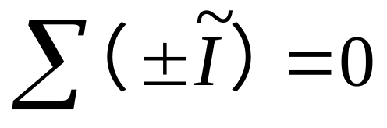
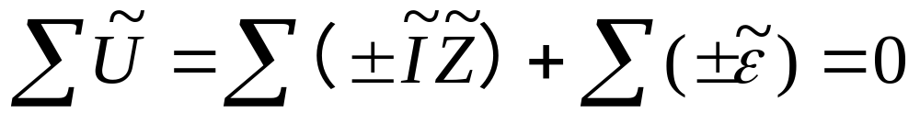
基尔霍夫方程组复数形式
电路的节点处瞬时
电流的代数和为零。
符号规定：在节点电流方程中，电流正方向
是从节点流出，在其前写正号，反之为负。
沿任一闭合回路绕行一周，瞬时电压的代数和为零。
在回路电压方程中，电流正方向和电动势正方向
与回路绕行方向一致时，在电流前为正号，而在
电动势前为负号，否则反之。
总之，公式的形式，符号的取法与直流电路相同。

Slide 8
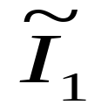
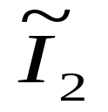
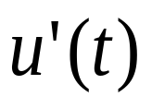
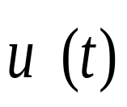

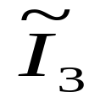

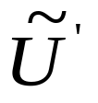



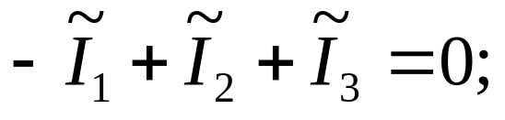
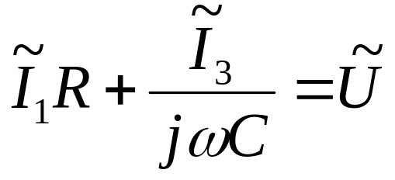
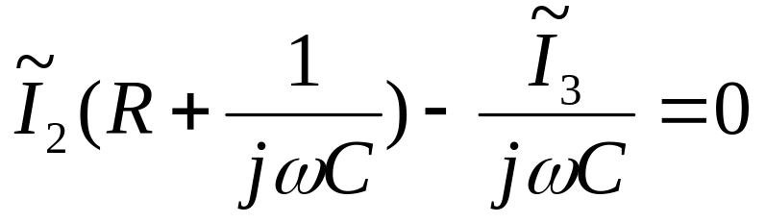
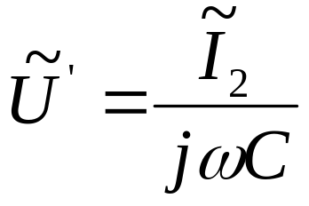

例 二级滤波电路或相移电路
计算输出电压
与输入电压
大小之比和相位差。
基尔霍夫第一方程组
基尔霍夫第二方程组
解出 再利用 求得：

Slide 9
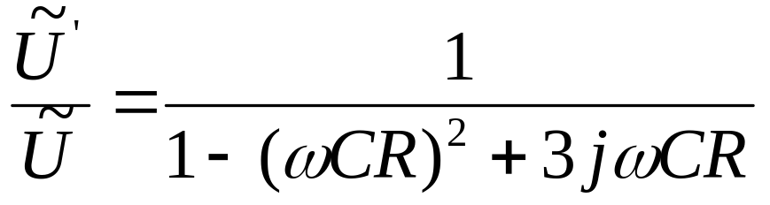
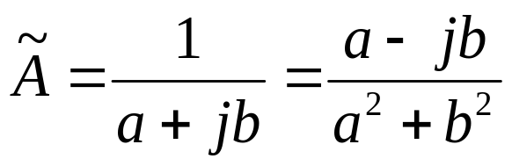
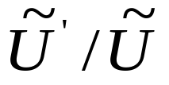
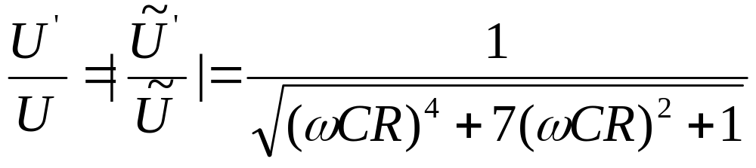
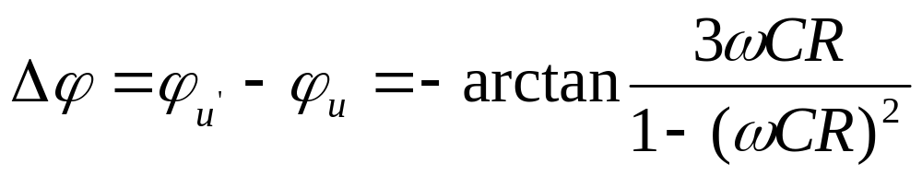
附
再由复数比 ，可
同时得到输入、输出电
压的大小之比和相位差：

Slide 10
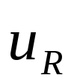







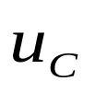

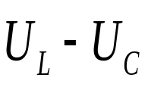




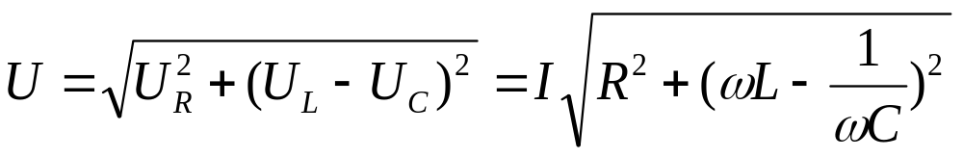
7.5 谐振电路
I. RLC串联谐振电路
* RLC串联电路的矢量图解
电感与电容上的相位差为π

Slide 11
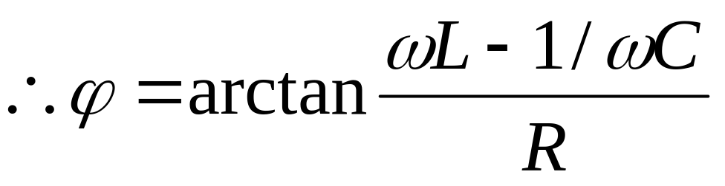
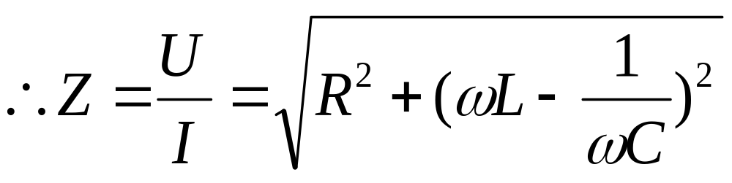
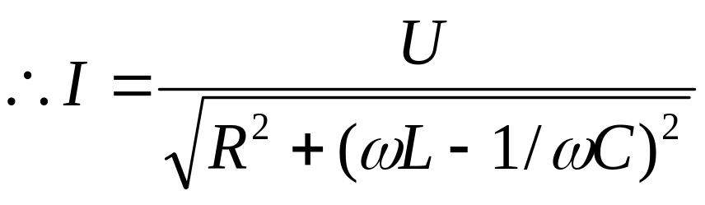
* RLC串联电路的矢量图解
总电压与总电流的相位差
总阻抗的模

Slide 12
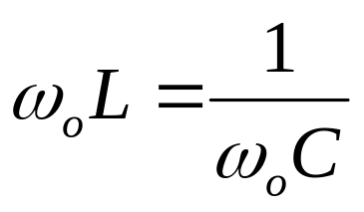
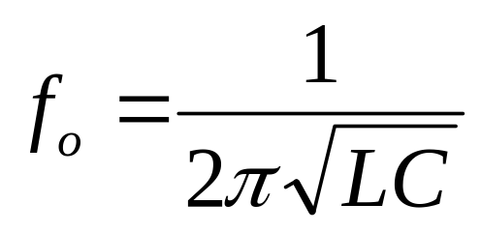
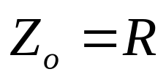
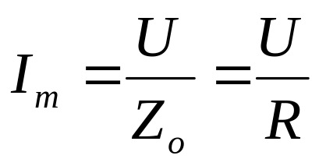
II. 共振现象
由上述知串联共
振电路的电流为
当电压一定时，若电源频率满足
或
时，总阻抗达到极小
电流达到极大值
称为共振现象，发生共振的频率 f₀ 称为共振频率。

Slide 13














串联共振电路的
共振曲线相位随
频率的变化曲线
电感性
电容性

Slide 14





III. 共振电路的品质因数 Q
标志着共振电路性能的好坏的物理量。
Q值的一种定义:描述谐振时的电压分配。
共振时
定义品质因数：

Slide 15




IV. 共振电路的通频带宽度（选择性）
共振峰两边 处的
频率宽度定义为通频带宽度
I
max
2
/
2
I
max
f
f
f
f
1
0
2
可以证明：
Q值越大，通频带宽度就越小，
共振电路的频率选择性能就越好。

Slide 16








* 共振电路的储能与耗能
在一个周期内，电阻上的耗能
电感和电容中，任意时刻 t 储存的总能量
在共振状态下：

Slide 17



说明在共振状态下，电感和电容中的能量W_{LC}
不随时间变化，它不再与外界交换能量，而是
稳定地储存在电路中。电阻上的消耗应由外电
路不断地输入有功功率来补偿。
则得：
结论：Q值等于共振电路中所储存的能量与
每一个周期内消耗的能量之比的 倍。Q
值越高，共振电路储能的效率就越高。

Slide 18







7.6 交流电的功率
• 瞬时功率
设：
电压与电流的相位差是
有效值
功率因数
平均功率
有功功率
简称功率

Slide 19



根椐阻抗的定义
它是复阻抗的模
电压与电流的相位差是
有功功率只与复阻抗
的实部有关。
复阻抗的实部R称为有功电阻或电阻，
复阻抗的虚部X称为电抗(与电感和电容有关)。

Slide 20



纯电阻元件：
纯电感元件：
纯电容元件：
纯电感和纯电容的有功电阻都为零，不消耗能量，只是不断地与电源交换能量。实际电路中，电容器与电感的介质损失，也有相当的等效有功电阻。
计算功率不能用复电压和复电流的乘积来代替。

Slide 21










• 功率因数 （power factor)
为电压、电流的有效值。
称为有功电流和无功电流
应尽量设法消除无功电流在输电线上的消耗，提高功率因数。
视在功率 (apparent power)
（设备上所示的容量，
即最大的输出功率）
额定电压、电流值
实际的输出功率与用电器的功率因数密切相关。
如电动机、日光灯都是电感性的，可用并联电容的方法
来提高其功率因数。

Slide 22







例题 测量一个有磁芯损耗
的电感元件的自感和有功电阻
如图所示电路，R₁=40Ω ,峰值电压
U₁=U₂=50V ，总电压为 已知频率 f=50Hz
求该电感元件的L和有功电阻R
解：
✶ 串联电路电流相等
R₁纯 电阻，U₁与电流 I同方向
又已知 U₁ 、U₂ 大小相等，且
知总电压大小，根据三角形
余弦定理

Slide 23






✴ 设电感的阻抗为Z
→ 电感的复阻抗为
有功
电阻
✵ 得待测的电感

Slide 24

7.5 变压器
油表
油箱
散热筋
放油阀门

Slide 25
变压器是一种常见的电气设备，在电力系统和电子线路中应用广泛。
1、变压器的主要功能
变电压：电力系统
变电流：电流互感器
变阻抗：电子线路中的阻抗匹配
在能量传输过程中，当输送功率P =UI cosϕ 及负载功率因数cosϕ 一定时：
ΔP = I² R_{l}
电能损耗小
U → I
I → S
节省金属材料（经济）

Slide 26
2、变压器的主要作用
●电力系统采用高压输电为减小输电线路损耗。
●电力系统采用低压配电保证用电安全。
具体如下：
380/220V
10kV变电站
低压变配电所
电灯
电动机
电炉...
发电机
220kV
输电线
10KV
输电线
10.5kV
升压
降压
降压

Slide 27






3. 变压器的基本结构
铁心
+
+
–
–
N₁
N₂
一次
绕组
二次
绕组
单相变压器
一次绕组（原边）--接电源
变压器
的电路
2、绕组：
二次绕组（副边）--接负载

Slide 28















4. 变压器的基本工作原理
Φ
（1）空载运行情况
+
-
+
+
一次侧接交流电源，二次侧开路。
–
+
–
–
空载时，铁心中主磁通Φ是由一次绕组产生的。
i₀ ( i₀N₁)
Φ
K为变比
（匝比）
结论：改变匝数比，就能改变输出电压。

Slide 29




（2）带负载运行和电流变换
Φ
i₂
(1) 带负载运行情况
i₁
+
+
+
+
一次侧接交流电源，二次侧接负载。
u₂
|Z |
–
–
–
–
有载时，铁心中主磁通Φ是由一次、二次绕组共同产生的合成磁通。
不考虑漏磁和能量损失
i₁ ( i₁N₁)
Φ
i₂ ( i₂N₂)

Slide 30













（3）阻抗变换
+
+
+
–
–
–
由图可知：
结论： 变压器一次侧的等效阻抗模，为二次侧所带负载的阻抗模的K ² 倍。

Slide 31
Homework
7.2, 7.3, 7.5, 7.6, 7.10, 7.12

